Slide 1

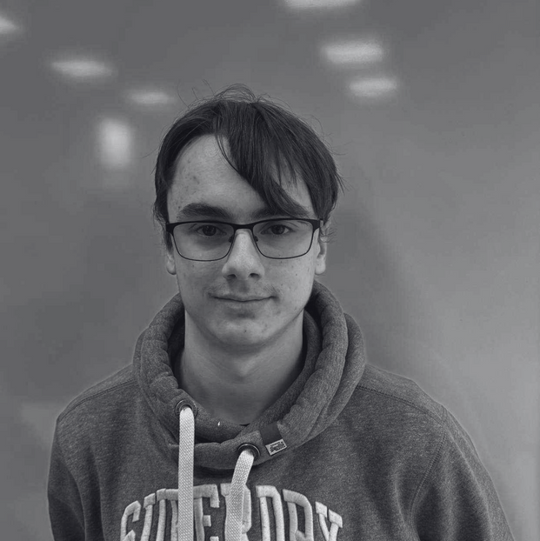


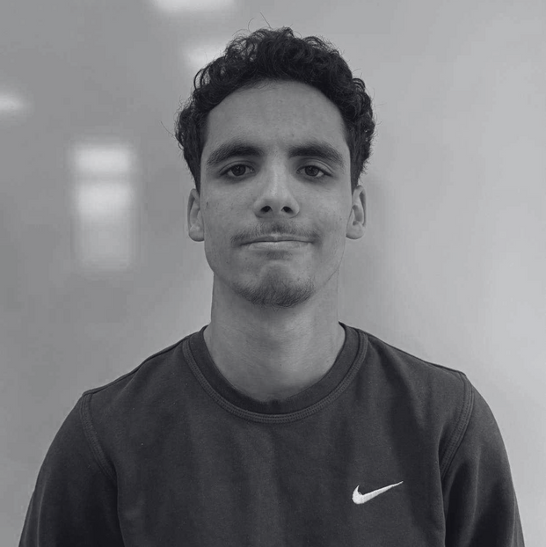
L’équipe
DIAS-PIEROT Sacha
RT112
HERCHUEL
Lucas
RT111
NAREL
Mathieu
RT111
TARZIT
Nassim
RT111
01
NAREL DIAS-PIEROT HERCHUEL TARZIT

Slide 2
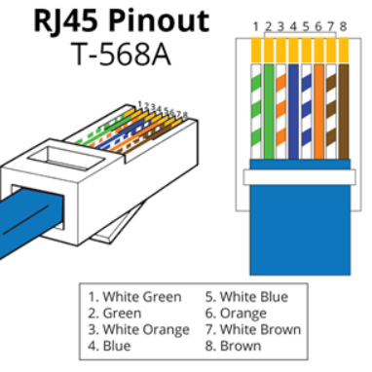
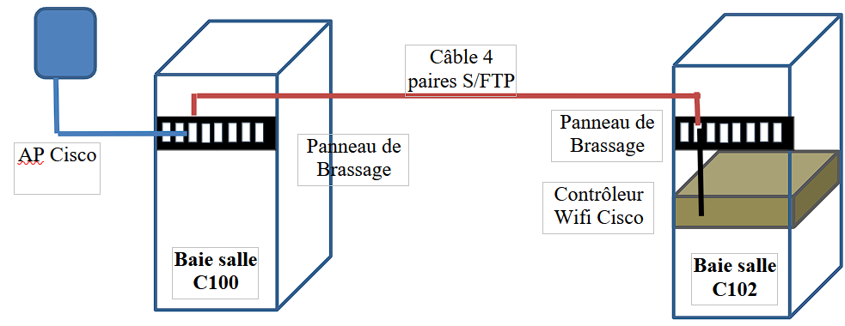
Câblage
norme de câblage TIA/EIA-568A
2 noyaux RJ45 S/FTP Cat.6A avec un câble 4 Paires S/FTP Cat.7 Euroclasse Dca
câble RJ45 souple de 2 mètres F/FTP Cat.6A
02
NAREL DIAS-PIEROT HERCHUEL TARZIT

Slide 3

Tension du switch à très basse tension : 49,4V
Puissance disponible par port du switch : 15,4W
Tension AP : 48V
Ampérage AP : 380mA
Puissance AP requise : 18,24W
Puissance totale Cisco Catalyst 2960 : 194W
10 AP pourraient être connectées dans ces conditions car 194/18,24 = 10,64
Seulement 15,4w par port donc il y a un problème l’AP est sous alimentée
PRÉSENTATION
MESURES DU POE DU SWITCH
5
03
06
03
NAREL DIAS-PIEROT HERCHUEL TARZIT

Slide 4

Statistics
Puissance reçue :
011
A coté :
2,4Ghz : -41 dBm
A coté : 0,0794µW
De l’autre côté d’un mur : 0,631µW
En dessous : 0,00316µW
Dehors fenêtre : 0,03981µW
c100 ; 1,28mbps
02
Mur :
2,4Ghz : -62 dBm
03
En dessous :
2,4 Ghz: - 85 dBm
06
04
Dehors fenêtre :
2,4Ghz : -74 dBm
Formule de conversion:
04
NAREL DIAS-PIEROT HERCHUEL TARZIT

Slide 5
Statistics
Puissance reçue
A coté : 0,01µW
Mur : 0,01µW
En dessous et dehors : 0µW
011
A coté :
5Ghz : -80 dBm
c100 ; 10,1mbp
02
Mur :
5 Ghz: -80 dBm
06
03
En dessous :
5Ghz : 0 dBm
formule utilisée :
05
NAREL DIAS-PIEROT HERCHUEL TARZIT

Slide 6
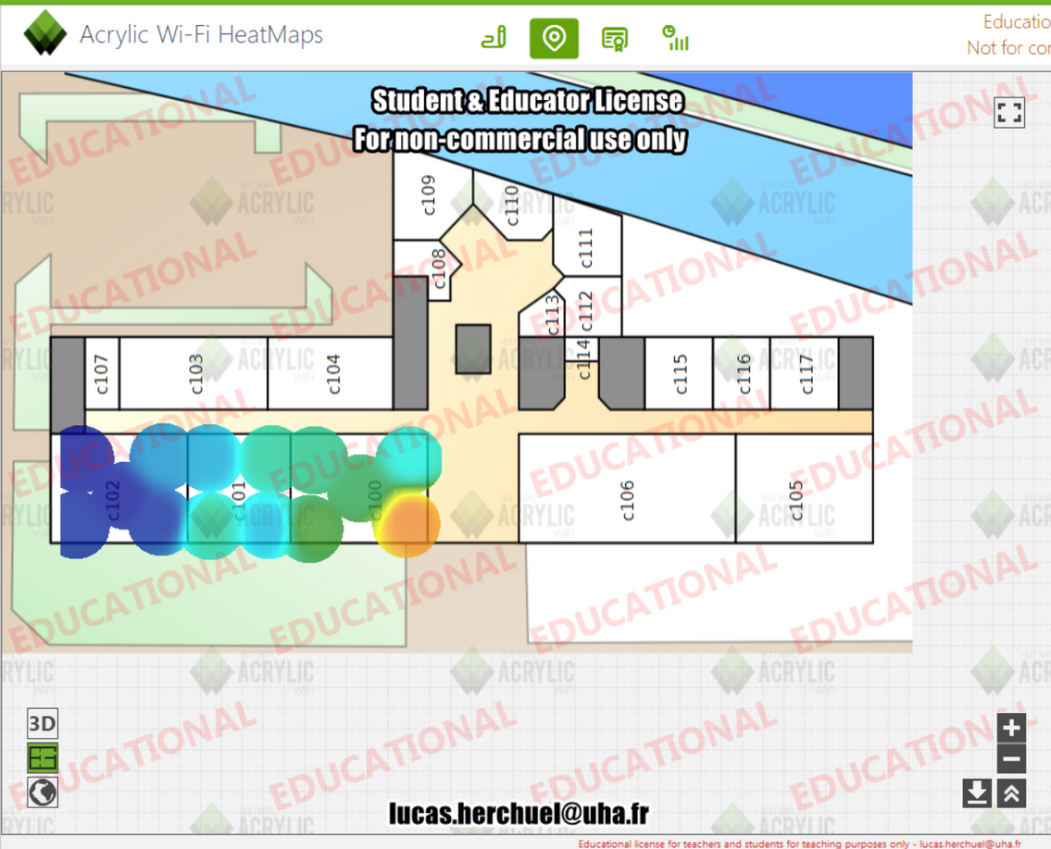
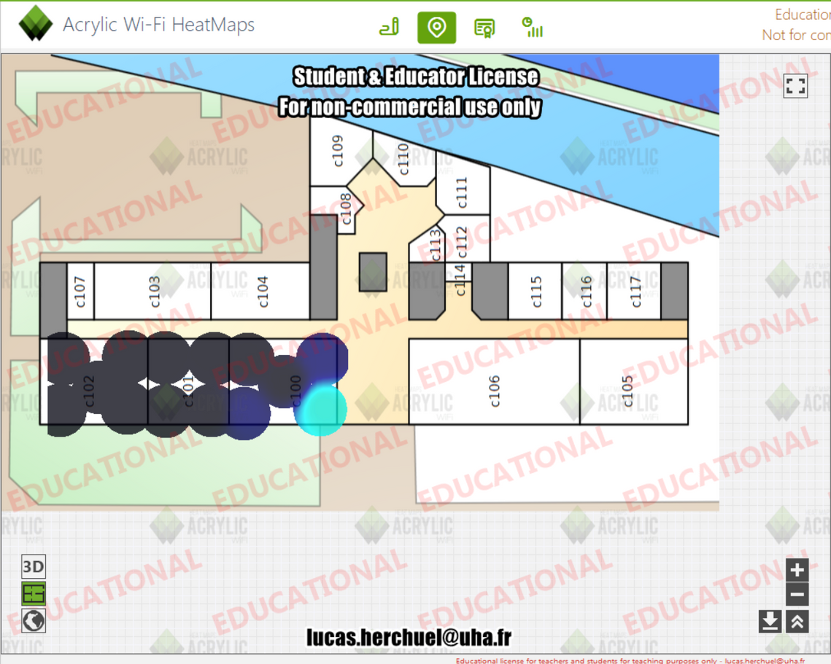
Heatmap AP 5Ghz
Heatmap AP 2.4Ghz
06
NAREL DIAS-PIEROT HERCHUEL TARZIT

Slide 7
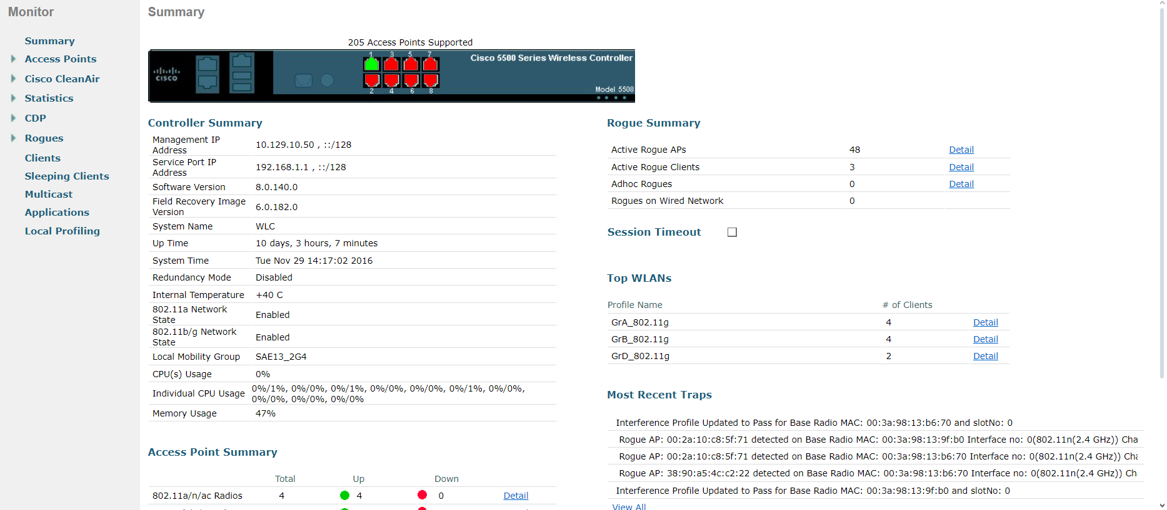
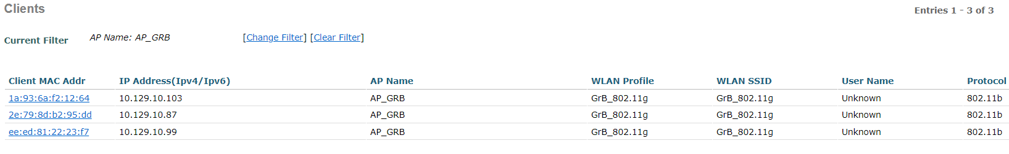
07
NAREL DIAS-PIEROT HERCHUEL TARZIT

Slide 8
Test débit 2.4 Ghz
Test débit 5 Ghz
C100 ; 1,28mbps
C100 ; 10,1mbps
C101 ; 1,10mbps
C101 ; 0mbps
C102 ; 0,8mbps
C102 ; 0mbps
08
NAREL DIAS-PIEROT HERCHUEL TARZIT

Slide 9
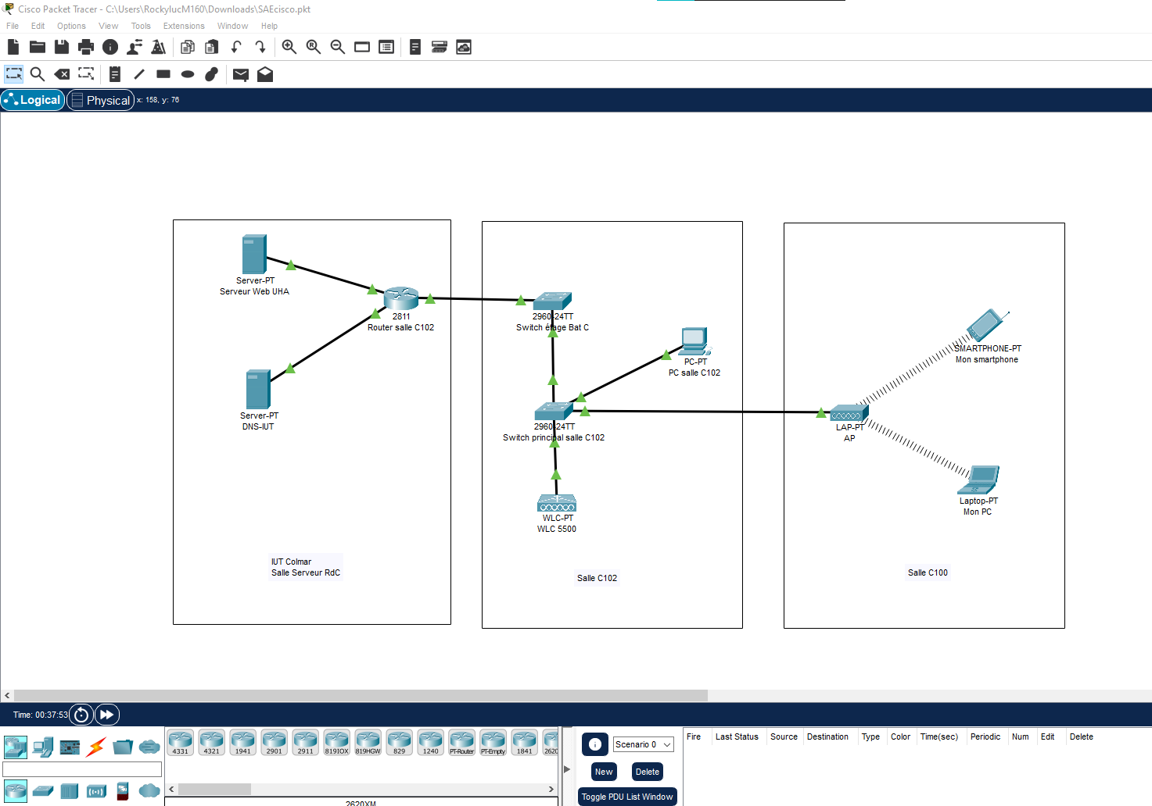
10.252.5.17/24
uha7.fr
10.252.5.254/24
10.129.10.7/8
10.129.10.20/8
wifi Grb_802.11a
10.129.10.17/8
10.252.4.7/24
10.252.4.7/24
10.129.10.18/8
10.129.10.20/8
wifi Grb_802.11b/g
10.129.10.50/8
09
NAREL DIAS-PIEROT HERCHUEL TARZIT

Slide 10
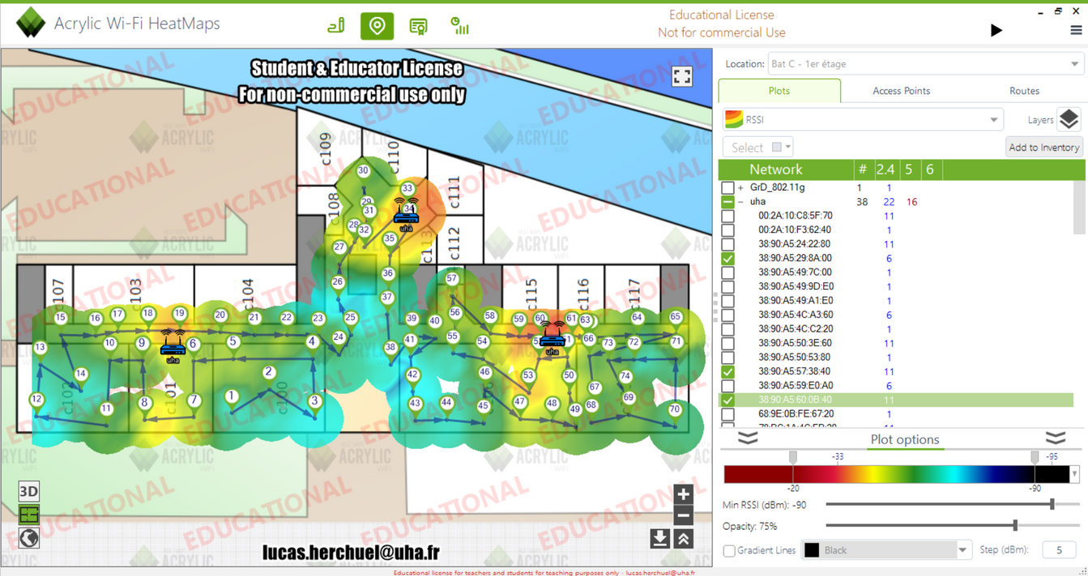
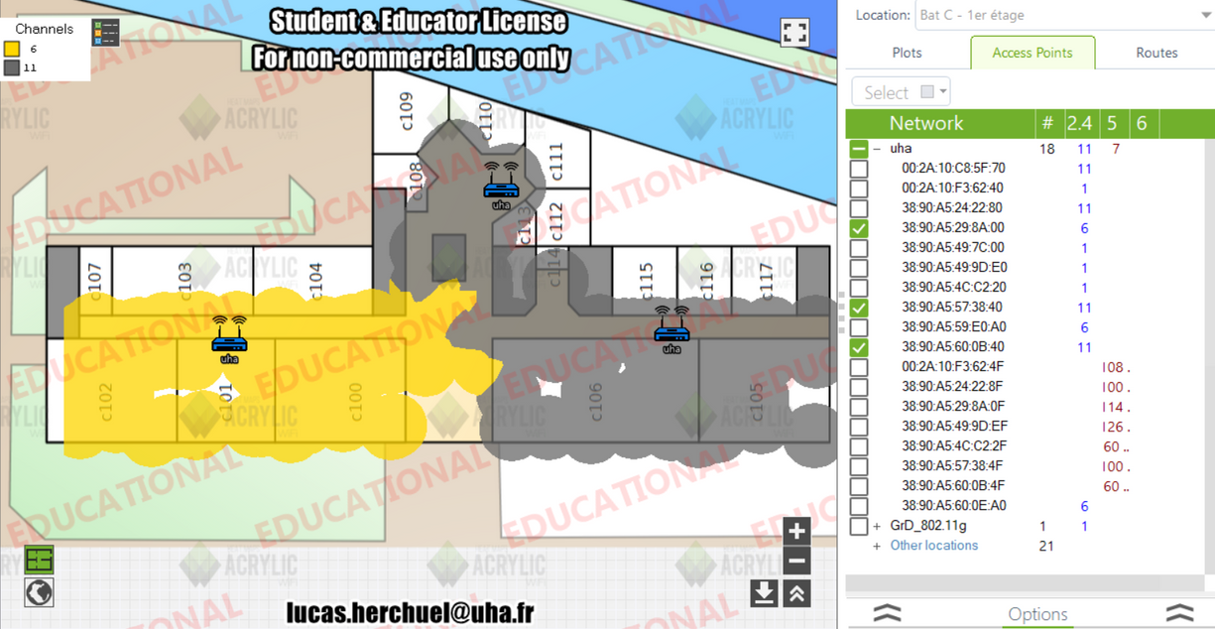
Heatmap 1er étage
10
NAREL DIAS-PIEROT HERCHUEL TARZIT

Slide 11
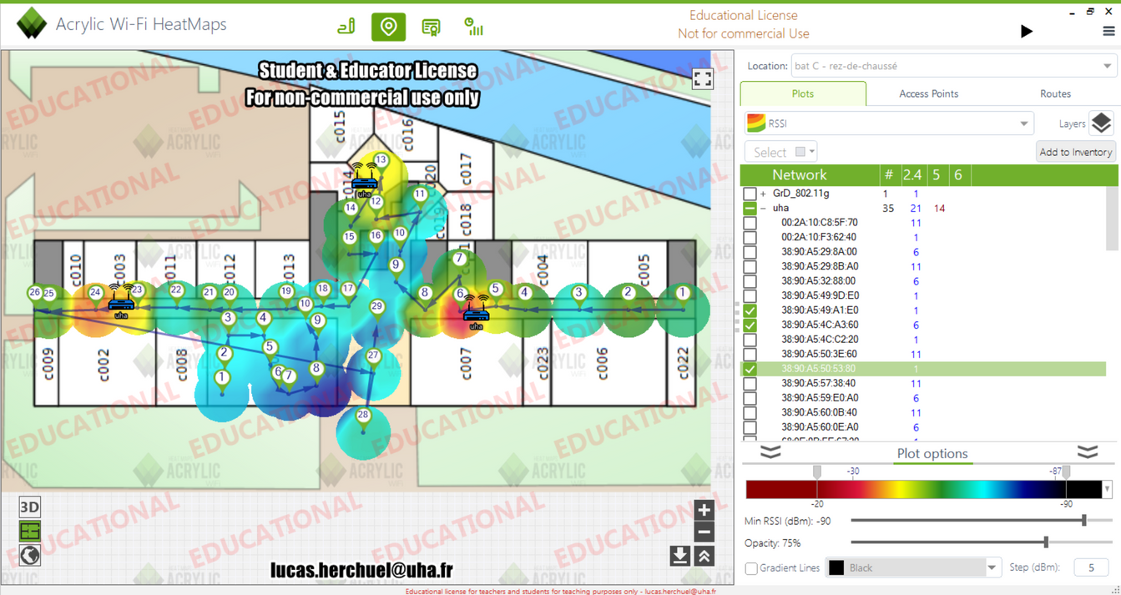
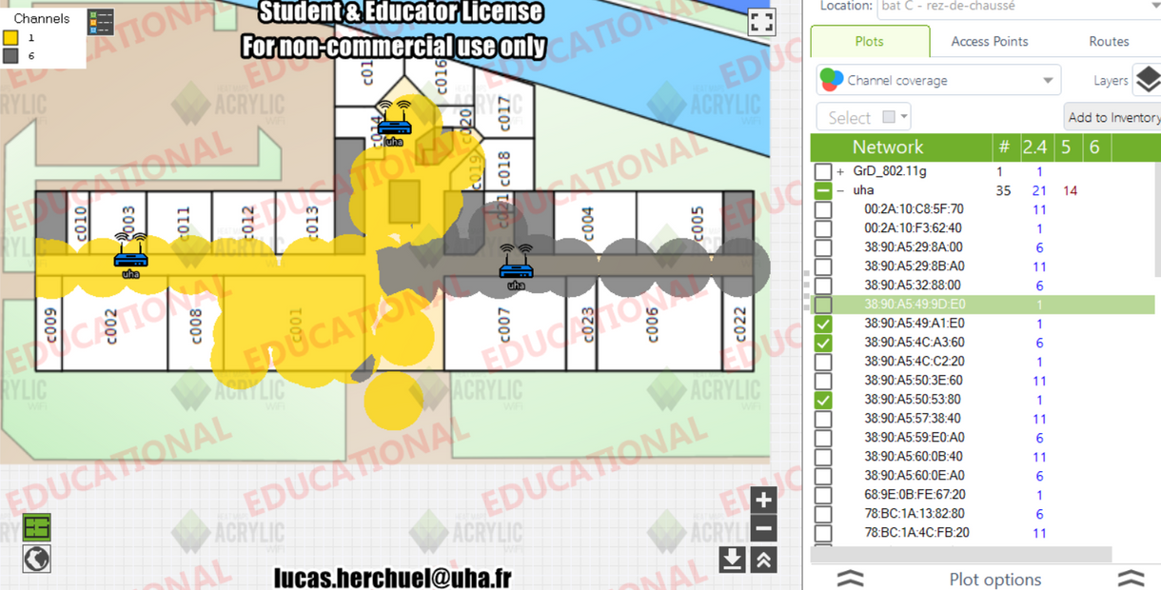
Heatmap rez-de-chaussée
11
NAREL DIAS-PIEROT HERCHUEL TARZIT

Slide 12

Merci
Temps de travail estimé : 20h en TP et 12h en dehors des cours
12
NAREL DIAS-PIEROT HERCHUEL TARZIT

